Slide 1






Seminar Psihologia Educației
Inteligența și Funcțiile Executive
Drd. Miheș Mihai
mihaimihes@psychology.ro

Slide 2

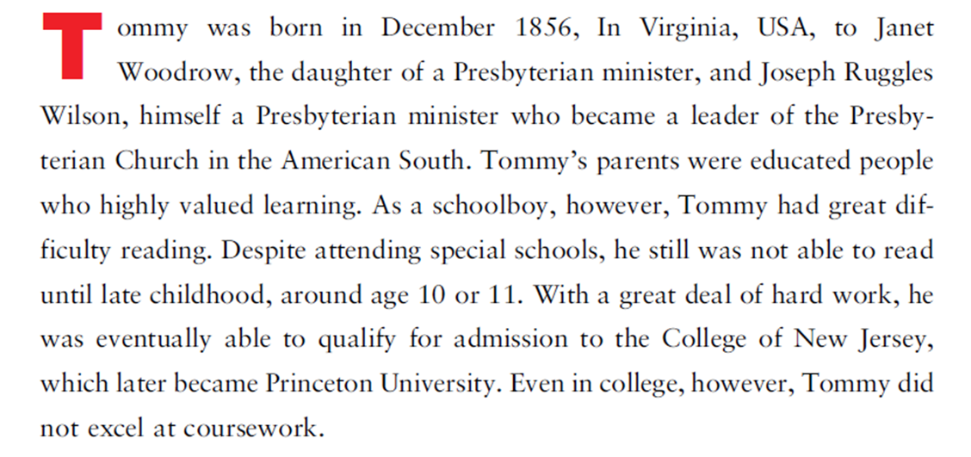


Slide 3
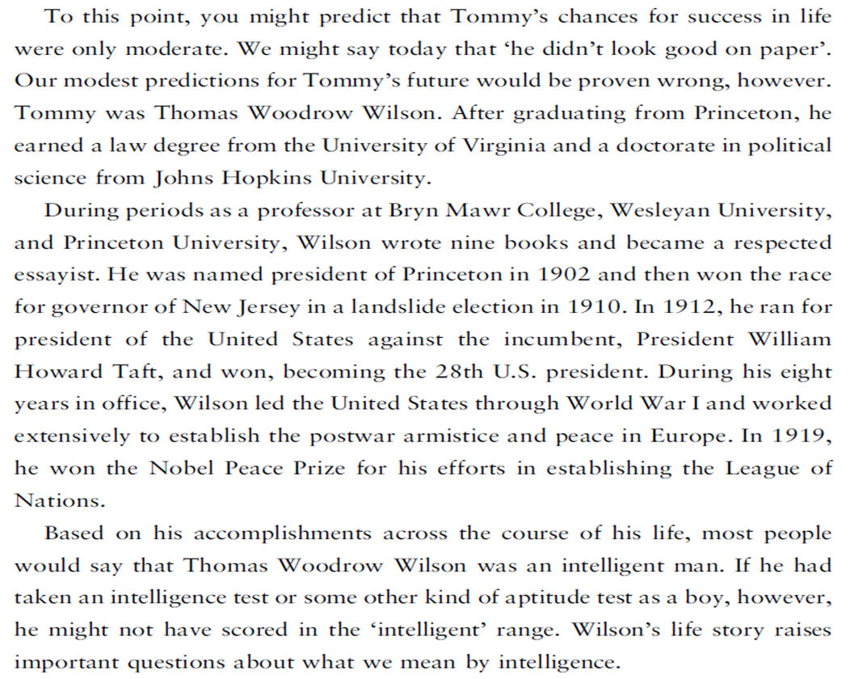

Slide 4


Ce este Inteligența?
Capacitate generală de înțelegere și raționament, care se manifestă în sine sub diferite forme (capacitatea de memorare, deprinderi aritmetice, cunoașterea vocabularului)
Nu avem o definiție clară a inteligenței, ci mai multe modele care încearcă să explice complexitatea constructului
Abordări generale asupra inteligenței:
  O trăsătură unică
  Set de abilități de bază
  Set de procese de bază
Standford - Binet

Slide 5
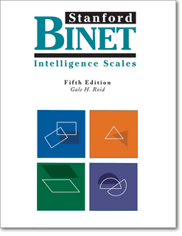
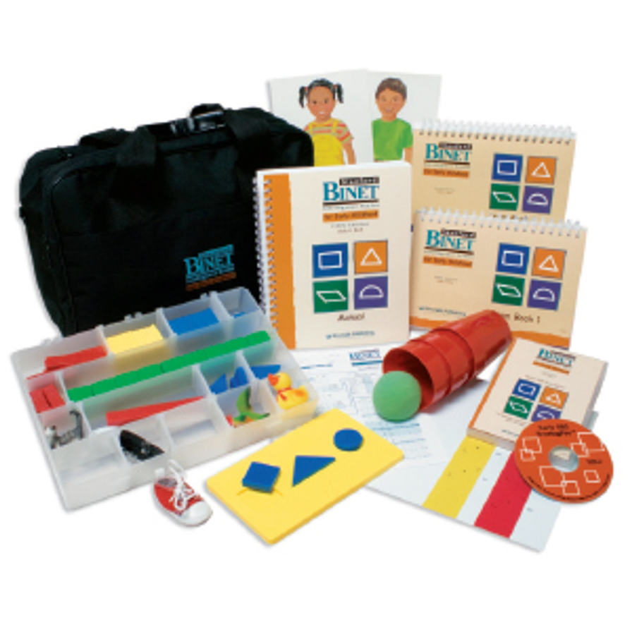
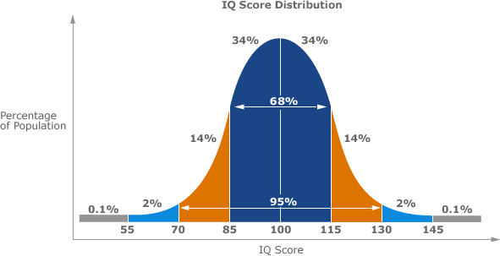
Stanford-Binet

Slide 6
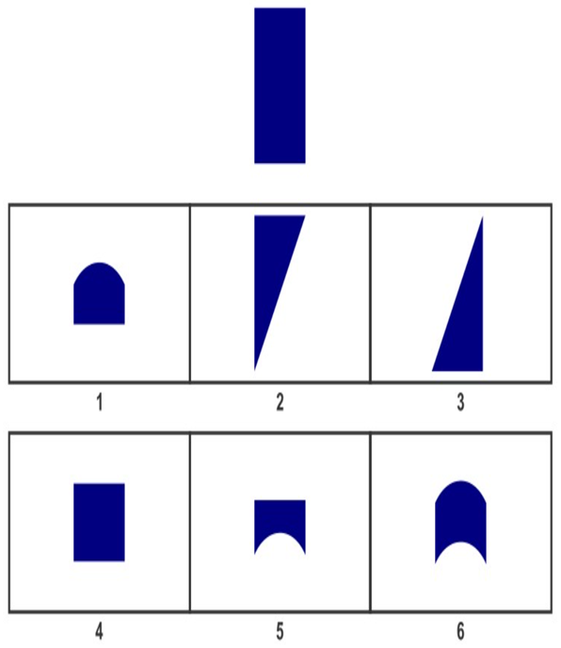
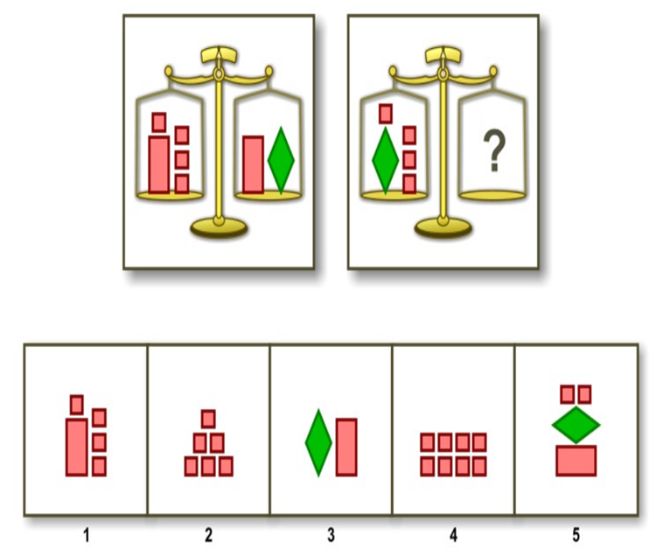
Scala de inteligență Wechsler
Inteligența este un agregat sau o capacitate globală a individului de a acționa intenționat, de a gândi rațional și de a face față cu eficiență mediului său” (Wechsler, 1958)

Slide 7


Abordarea din perspectiva procesării informației
Înțelegerea inteligenței sub forma proceselor cognitive care operează în condițiile unei activități intelectuale
Diferențele între oameni sunt date de procesele specifice pe care indivizii le pun în joc și de viteza și precizia acestor procese.

Slide 8

Exemple
Componente interconectate, fiecare sunt utilizate în procesul de rezolvare de probleme și niciuna nu poate opera în mod independent
Probleme de analogie:
Avocatul este pentru client ce doctorul este pentru .......
a.Medicina b. Pacient

Slide 9
Teoria inteligențelor multiple
(Gardner, 1996, 2004)
Inteligența ca potențial, care permite individului acces la forme de gândire adecvate pentru contexte specifice (Kornhaber & Gardner, 1991)
Inteligența lingvistică
Inteligența muzicală
Inteligența
logico- matematică
Inteligența kinestezică
Inteligența spațială
Inteligența intrapersonală
Inteligența linterpersonală

Slide 10
Ce sunt funcțiile executive?
Ce este un concept umbrelă?
Care sunt cele 3 componente?
Apar de la naștere?
În ce arii sunt utilizate?
Care apare ultima?
Componente:
Inhibiția
Memoria de lucru
Comutarea Atențională
Cum se testează?
Care este relația Funcțiilor Executive cu inteligența?

Slide 11
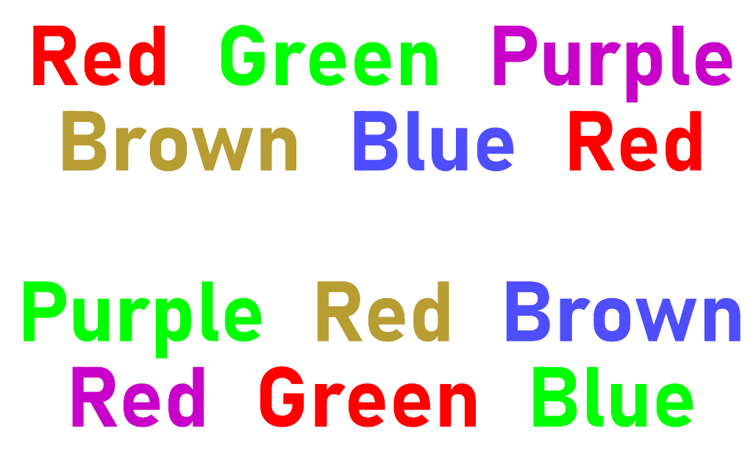
Testul stroop

Slide 12

Inhibiția
Day-Night Stroop (3+ ani)
3-4 ani – o proporție mare eșuează
5-6 ani - succes

Slide 13
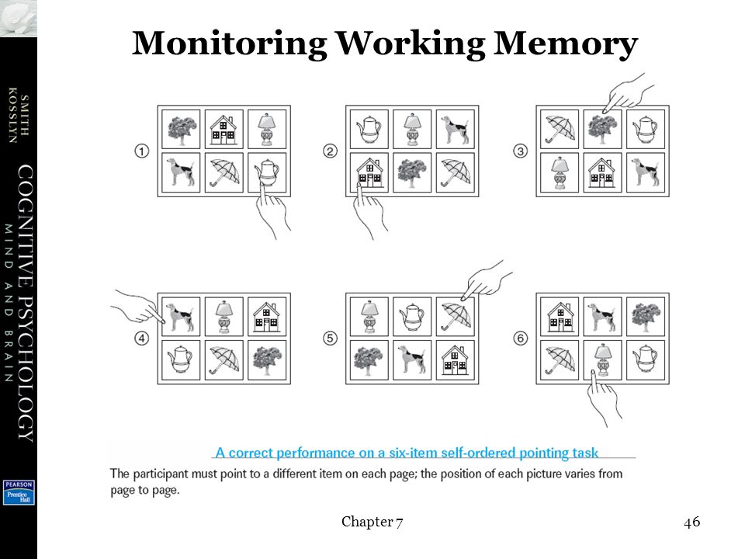
Memoria de lucru
Self-ordered pointing task
(arătare auto-ordonată)
(Diamond et al., 2004)
Performanța se îmbunătățește până la 11 ani.

Slide 14
Comutarea Atențională
Dimensional Change Card Sorting Task
3 ani – perseverare
4-5 ani reușesc

